Slide 1
第1课 什么菜做得最好
Dì-yī kè shénme cài zuò de zuìhǎo
1
山东大学

Slide 2

生词
WORDS

Slide 3

生词
点 diǎn V to order (dishes)
青菜 qīngcài N vegetable dish
瓶 píng M bottle
啤酒 píjiǔ N beer
饮料 yǐnliào N beverage
行 xíng V to be OK
位 wèi M a measure word for people
包间 bāojiān N private room(in a restaurant)
先生 xiānsheng N sir;Mr.
里面 lǐmiàn N inside
菜单 càidān N menu
得 de StPt a particle used between
a verb and its complement
最 zuì Adv most;-est
鱼 yú N fish
羊肉 yángròu N mutton
要 yào V would like
语法
情态补语 Modal complements
副词“最” The adverb “最”

Slide 4
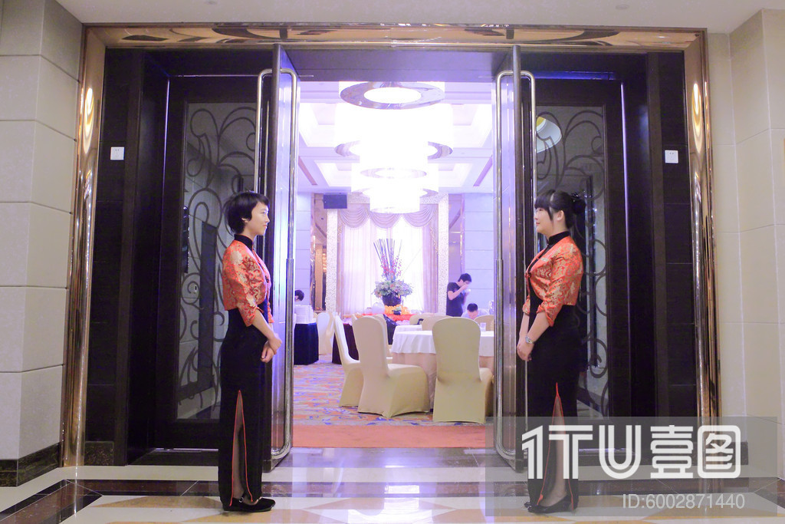
位
M
请问，几位？
两位
四位老师
那位先生
这位是我爱人。

Slide 5
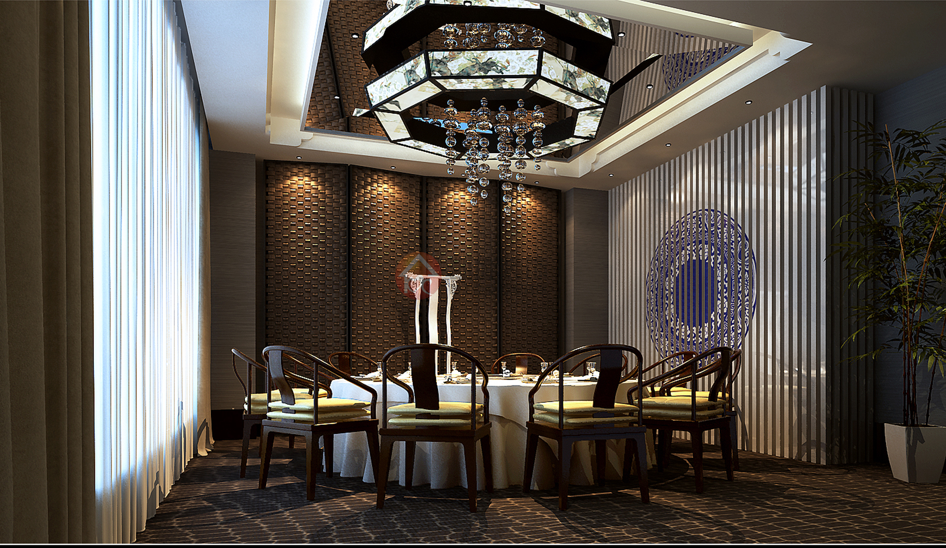
包间
N
A：请问，您几位？
B：四位。
你们饭店有包间吗？
A：有，先生。

Slide 6

先生
N
王先生，您好！
shì
女士

Slide 7
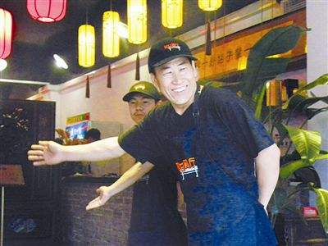

里面
里面请！
N
里面是什么？
教室里(面)有点儿热。
卡里(面)没有钱了。

Slide 8
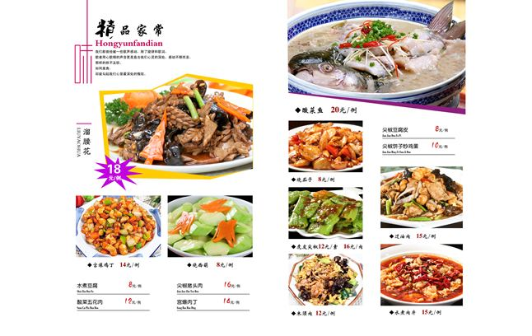
菜单
N
先生，这是菜单，请您看一下儿。
请给我菜单。
请问，有英语菜单吗？

Slide 9
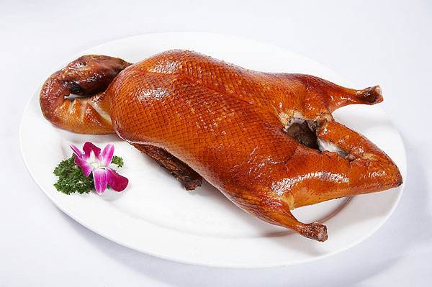
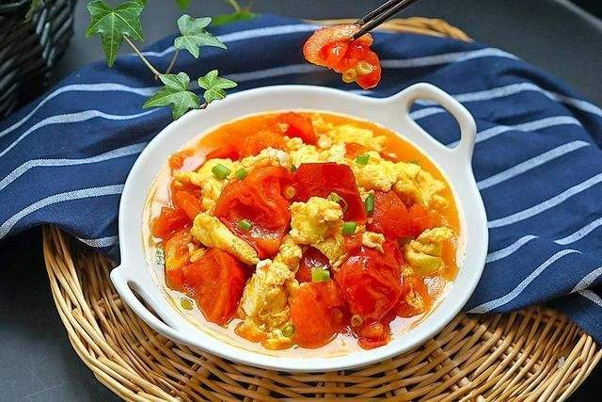
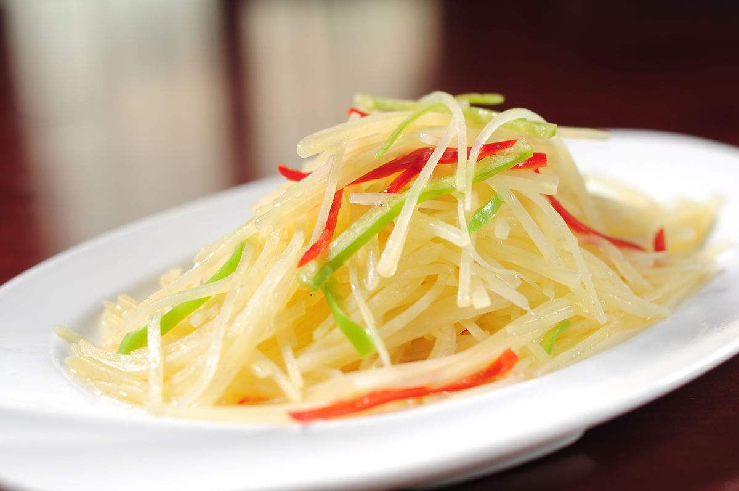
菜
N
中国菜

Slide 10

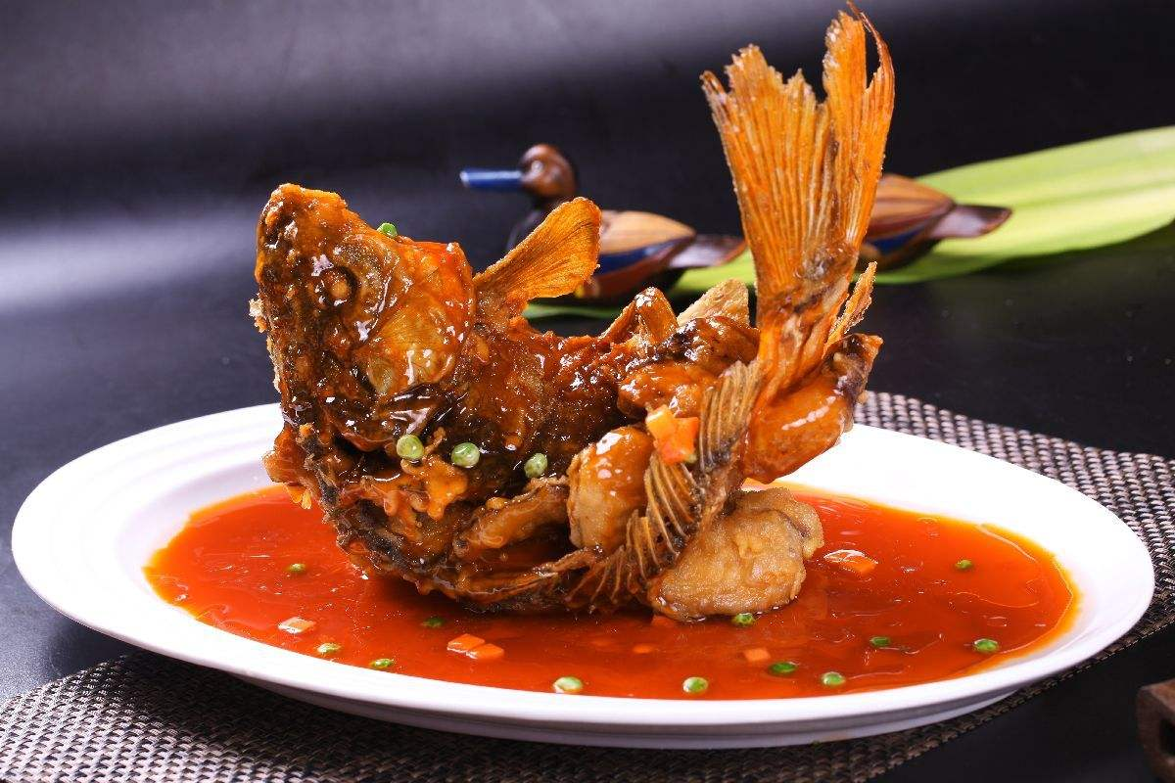
鱼
N
tiáo
  一条鱼
  妈妈做的鱼很好吃。

Slide 11
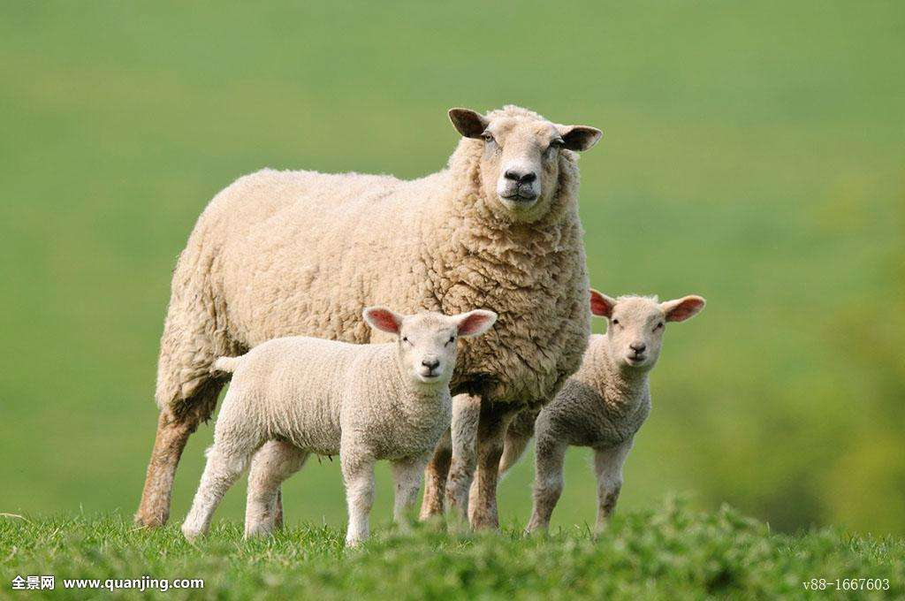
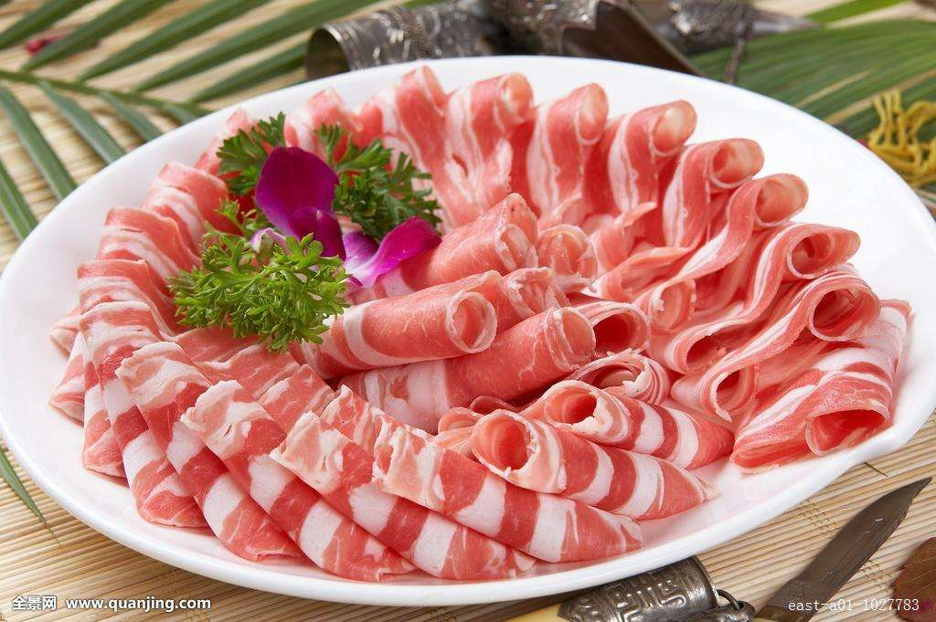
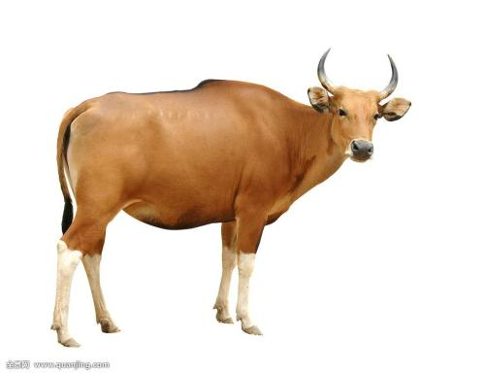
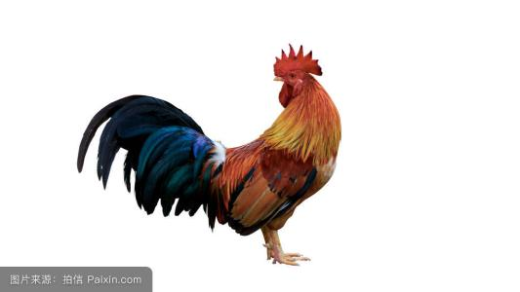
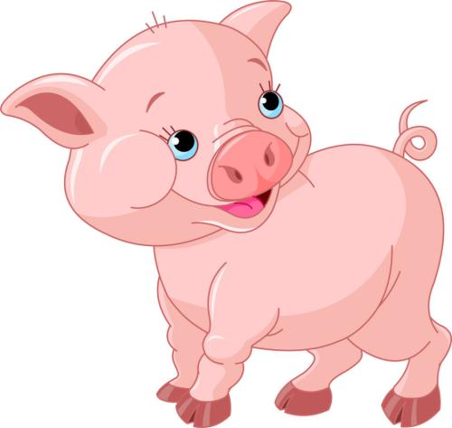
羊肉
N
  羊肉比牛肉贵。
  她不吃肉。
jī
鸡
牛
zhū
猪

Slide 12
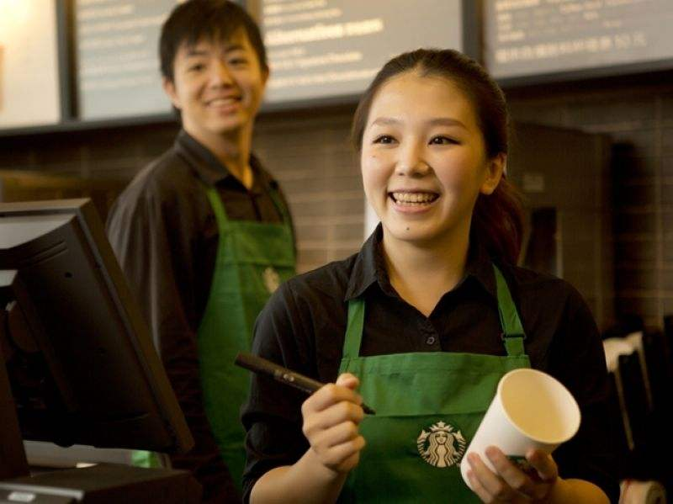
要
V
  A：先生，您要什么？
  B：我要一杯咖啡。

Slide 13
要
V
  A：先生，您要什么菜？
  B：我要一条鱼。

Slide 14
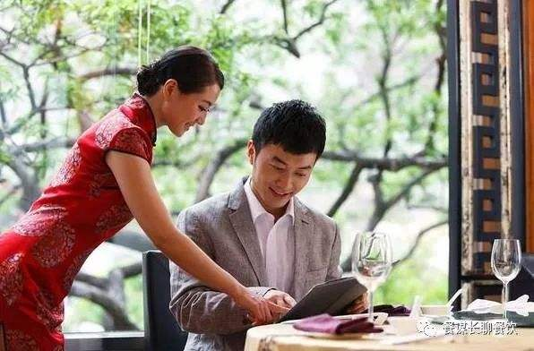
点
V
服务员，点菜！
点外卖、点咖啡
两个人去吃饭，点几个菜？

Slide 15
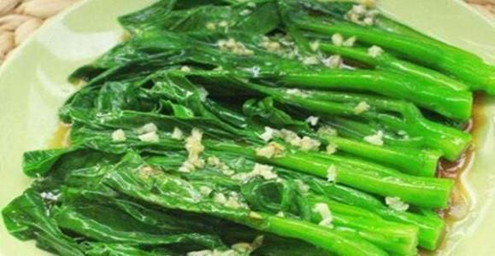
青菜
N
  A：先生，您点什么菜？
  B：我要一个青菜。

Slide 16
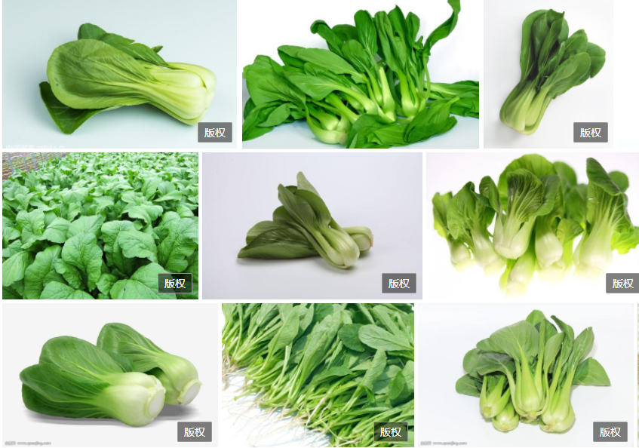
青菜
N
  多吃青菜很健康。

Slide 17
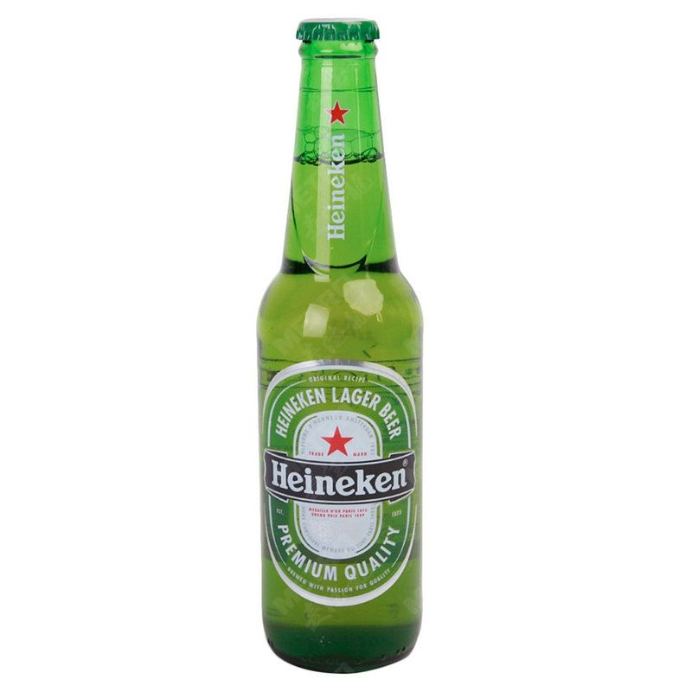

瓶
N
啤酒
  A：你们喝什么？
  B：我要一 瓶 啤酒。
  C：我要一 瓶 饮料。
N
饮料
N

Slide 18
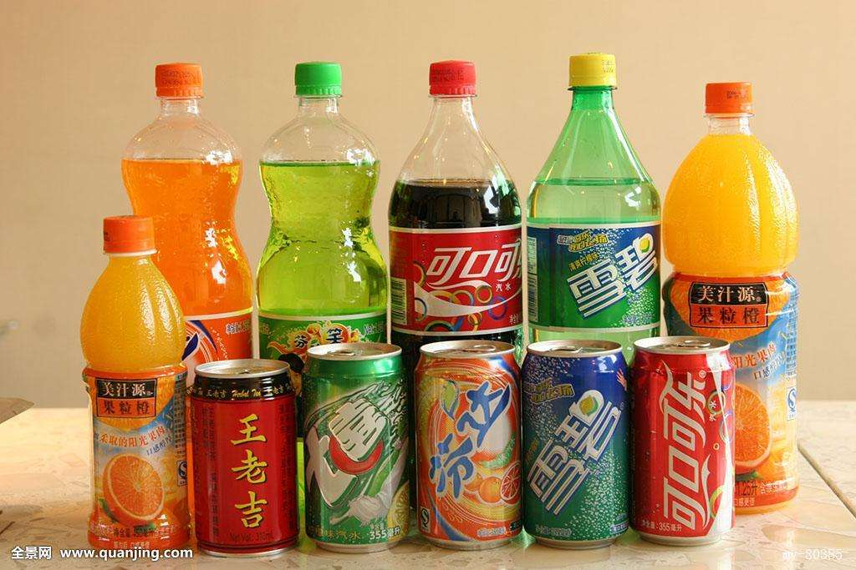
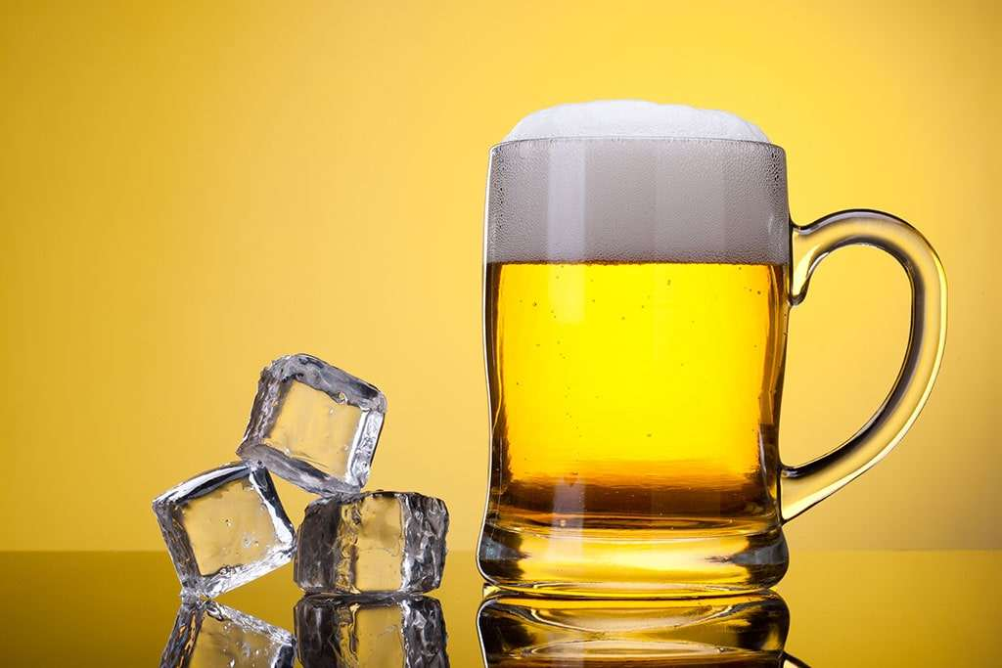

Slide 19
行
V
  A：我们点一瓶啤酒吧！
  B：行！
  A：老师，明天给您作业，行吗？
  B：好的！
  行不行？

Slide 20

语法
GRAMMAR

Slide 21
情态补语 Modal complements
V O V 得 ……
  你喜欢做饭吗？你做的饭好吃吗？
  你做饭做得怎么样？
  你做饭做得好吗？
  我做饭做得很好。
  老师做饭做得不好。
好不好？

Slide 22
情态补语 Modal complements
V O V 得 ……
  我打篮球打得______。
  我踢足球踢得______。
  我说汉语说得______。
不好、不太好、不错、很好、特别好=非常好

Slide 23
情态补语 Modal complements
V O V 得 ……
  我复习汉字复习得不太好。
  昨天晚上，我休息得很好！

Slide 24
情态补语 Modal complements
V O V 得 ……
  我游泳游得很好/快。
  我睡觉睡得很早/晚/多/少。
  我走路走得很快。

Slide 25
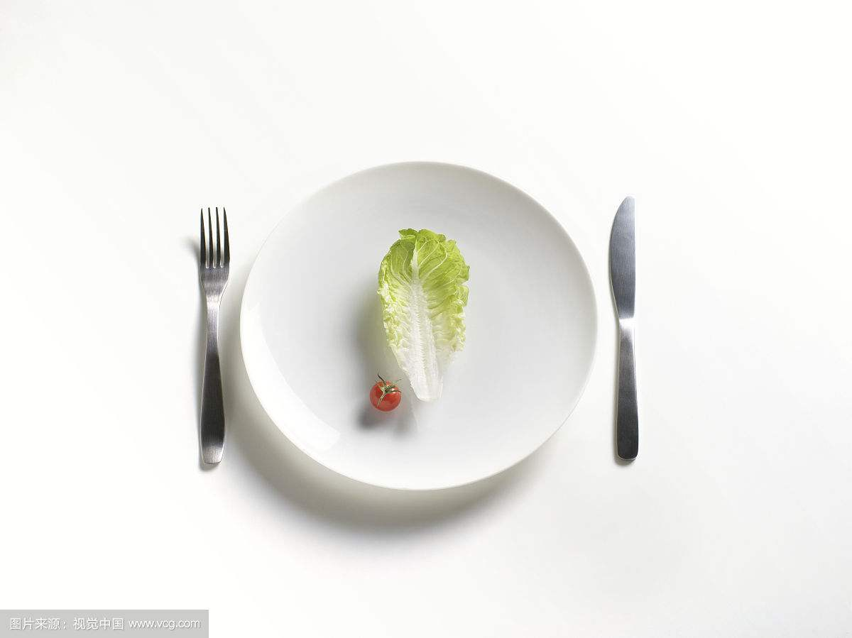

他跑步跑得很快。
她吃饭吃得很少。

Slide 26
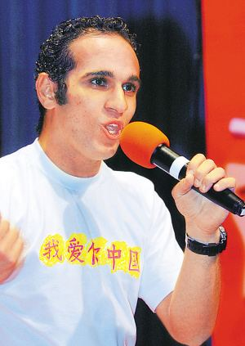
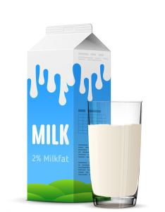
30块/hé
他汉语说得非常快。
牛奶卖得很贵。

Slide 27
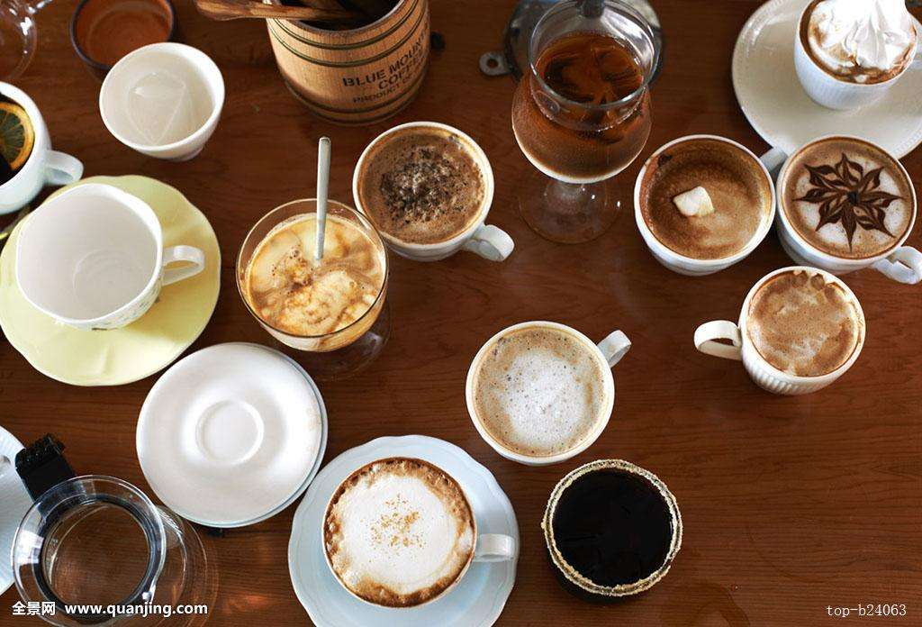

他咖啡喝得很多。
雨下得非常大。

Slide 28
  你做饭做得怎么样？
  你复习汉字复习得好吗？
  你游泳游得好不好？

Slide 29
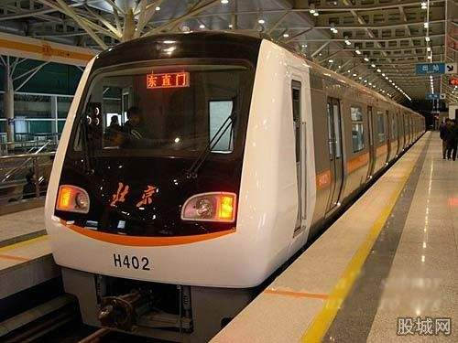
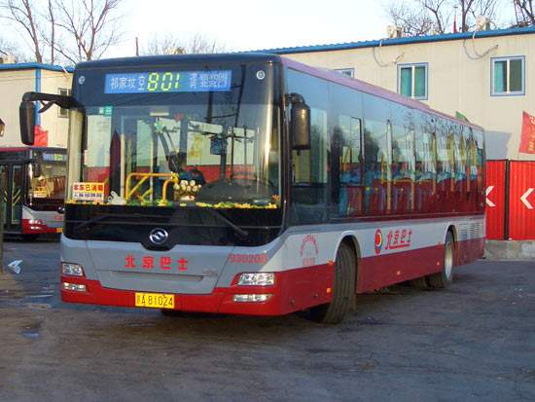
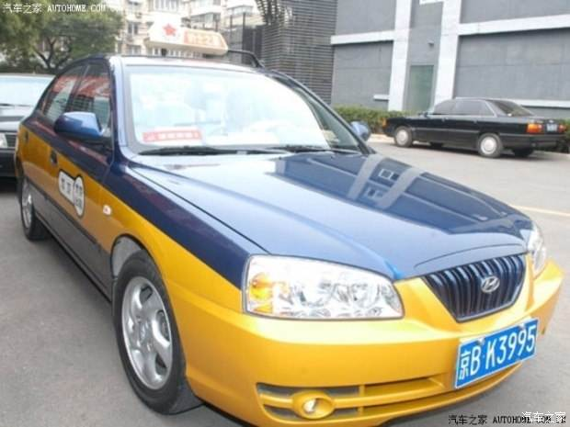
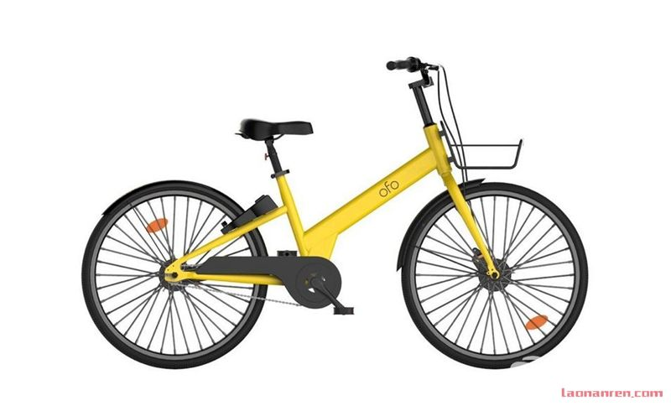
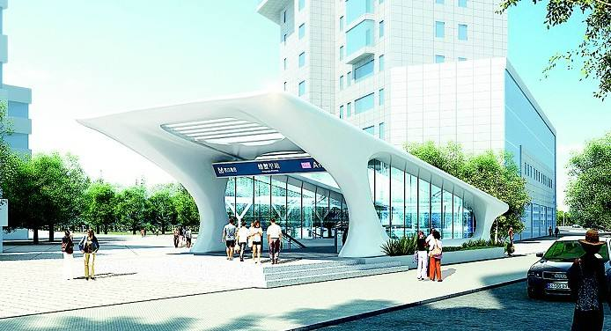
副词“最” The adverb “最”
最 + Adj
  在北京，坐地铁最快。
  这家宾馆最方便。
  济南八月最热，一月最冷。
宾馆

Slide 30
副词“最” The adverb “最”
最 + Adj + 的 + N
  最好的朋友
  最高的同学
  最好吃的菜
  最新的手机

Slide 31
最 + V
  你最喜欢哪种运动？
  我最喜欢_____。
游泳、打篮球、踢足球、跑步、爬山

Slide 32
最 VS 更
这家饭店有很多菜，羊肉最好吃。
火车票很贵，飞机票更贵。
飞机票比火车票更贵。

Slide 33

小结
SUMMARY

Slide 34
生词
点 diǎn V to order (dishes)
青菜 qīngcài N vegetable dish
瓶 píng M bottle
啤酒 píjiǔ N beer
饮料 yǐnliào N beverage
行 xíng V to be OK
位 wèi M a measure word for people
包间 bāojiān N private room(in a restaurant)
先生 xiānsheng N sir;Mr.
里面 lǐmiàn N inside
菜单 càidān N menu
得 de StPt a particle used between
a verb and its complement
最 zuì Adv most;-est
鱼 yú N fish
羊肉 yángròu N mutton
要 yào V would like
语法
情态补语 Modal complements
副词“最” The adverb “最”

Slide 35
